Slide 1
数据库设计
家教上门服务平台
—格物致新·厚德泽人—

Slide 2

目录
contents
1
业务流程梳理
2
DFD
数据流图
3
CDM
4
PDM
概念数据模型
物理概念模型

Slide 3
1
业务流程梳理

Slide 4
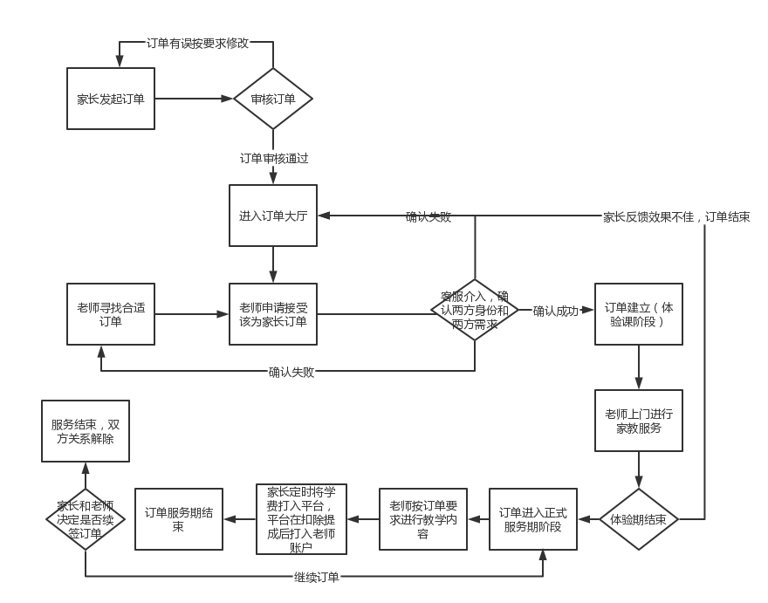

Slide 5
2
DFD(见图片)
数据流图

Slide 6
3
CDM
概念数据模型

Slide 7
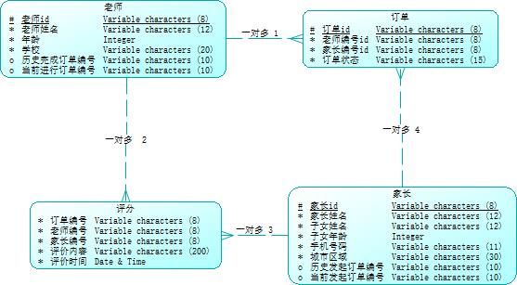
CDM模型

Slide 8
4
PDM
物理数据模型

Slide 9
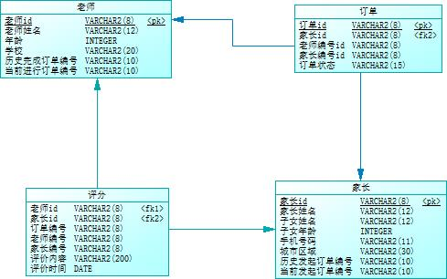
PDM模型

Slide 10
汇报结束，谢谢听讲
—格物致新·厚德泽人—

